Slide 1
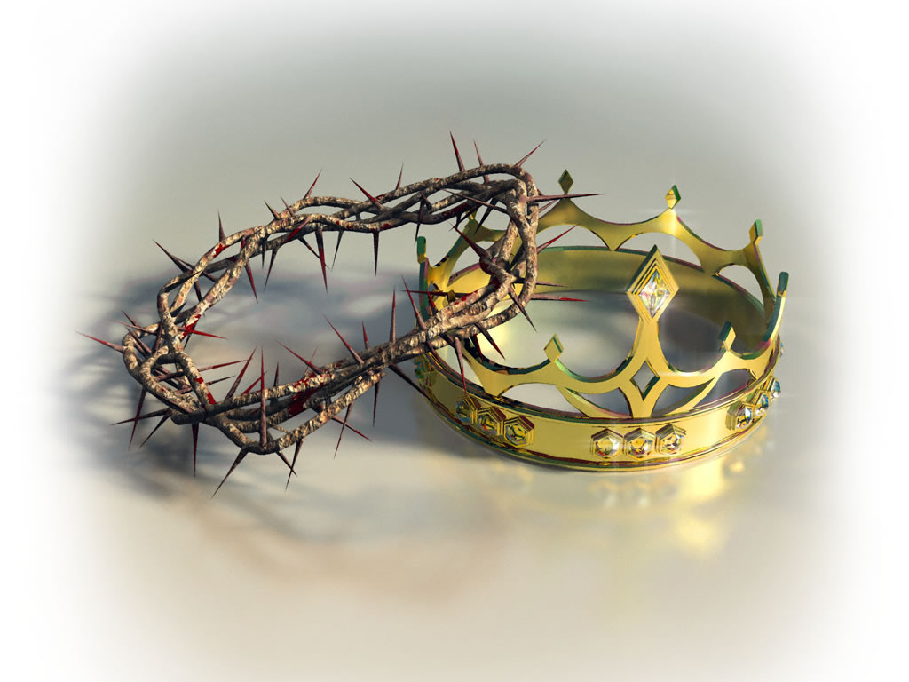

MORDOMIA CRISTÃ

Slide 2
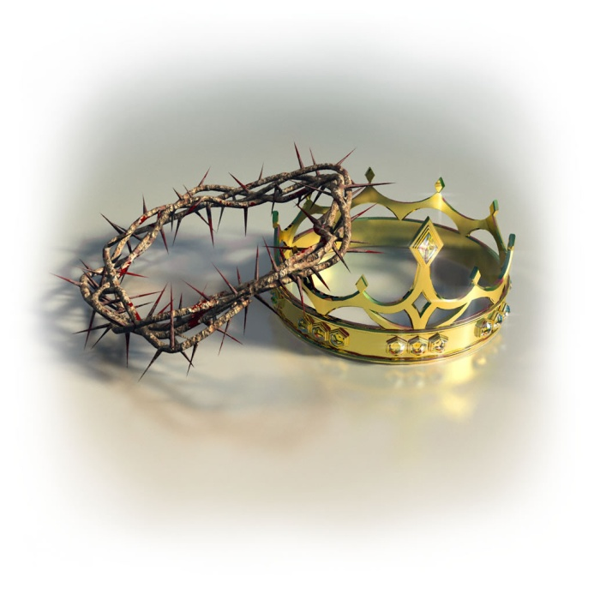

Mordomia Cristã
1 Pe 4:10 Cada um administre aos outros o dom como o recebeu, como bons despenseiros da multiforme graça de Deus.
1 Co 4:1
Que os homens nos considerem como ministros de Cristo e despenseiros dos mistérios de Deus.
Mordomo: gr. oikonomos (oikoV - oikos, casa, e nomoV - nomos, governo). Major, em latim, é maior ou principal, e domus, casa,

Slide 3
Mordomia Cristã
CONCEITO BÍBLICO DA MORDOMIA:
“É o reconhecimento da soberania de Deus, a aceitação do nosso cargo de depositários da vida e das possessões, e administração das mesmas de acordo com a vontade de Deus”
BASE BÍBLICA DA MORDOMIA CRISTÃ:
a) Deus é dono de tudo e de todos:
Do universo: Gn 1.1; 14.22; l Cr 29.l3-l4; Sl 24.l; 50.10-12.
Do homem:
por direito de criação -Is 42.5
por direito de preservação: At l4.l5-l7 e At 17.22-28
por direito de redenção: 1 Co 6.l9e20; Tt 2.l4 e Ap 5.9
b) O homem é o mordomo - Gn 1.28; 2.l5 e Sl 8.3-9.

Slide 4
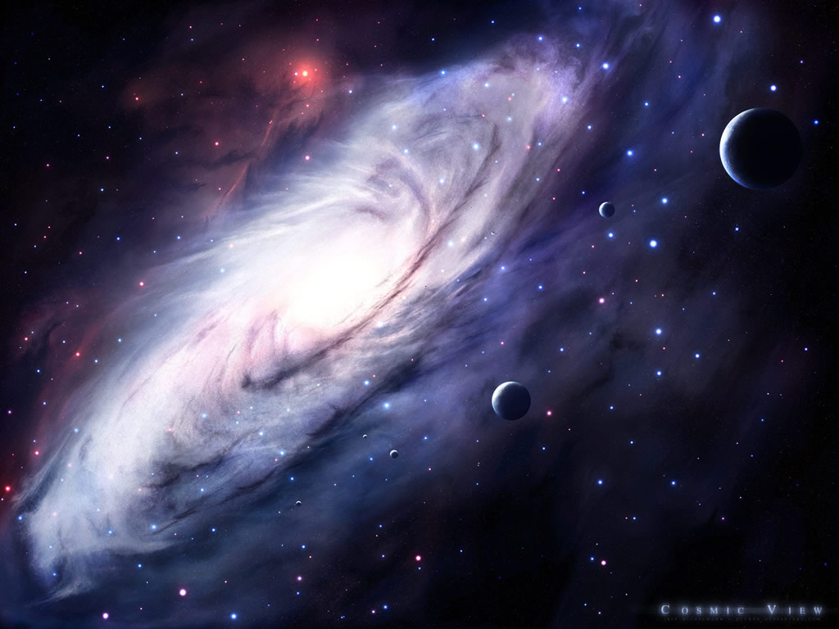
Mordomia Cristã
CONCEITO BÍBLICO DA MORDOMIA:
“É o reconhecimento da soberania de Deus, a aceitação do nosso cargo de depositários da vida e das possessões, e administração das mesmas de acordo com a vontade de Deus”
BASE BÍBLICA DA MORDOMIA CRISTÃ:
a) Deus é dono de tudo e de todos:
Do universo: Gn 1.1; 14.22; l Cr 29.l3-l4; Sl 24.l; 50.10-12.
Do homem:
por direito de criação -Is 42.5
por direito de preservação: At l4.l5-l7 e At 17.22-28
por direito de redenção: 1 Co 6.l9e20; Tt 2.l4 e Ap 5.9
b) O homem é o mordomo - Gn 1.28; 2.l5 e Sl 8.3-9.

Slide 5

Mordomia Cristã
VALOR DA DOUTRINA DA MORDOMIA PARA A VIDA CRISTÃ
Senso do sagrado
Senso de responsabilidade
Senso de dependência
Logo:
A mordomia cristã estabelece como verdade que Deus é o Senhor, o Dono de tudo quanto existe na terra e no céu e concedeu ao homem o privilégio e responsabilidade de administrar. Os homens não são os donos, mas mordomos.
“Além disso requer-se nos despenseiros (ou mordomos) que se ache fiel.”

Slide 6

Mordomia do corpo
CONCEITO FALSO SOBRE O CORPO:
Nos pertence
O QUE A BÍBLIA FALA DO NOSSO CORPO?
Foi criado por Deus: Gn 1.26 e 28 - 2.7 e Sl 139.14.
É templo do Espírito Santo: 1 Co 6.19 e 20.
É usado como metáfora da Igreja: 1 Co 12.12--31.
Podemos glorificar a Deus em nosso corpo (1 Co 6.20 e Fp 1.20), dedicando-o a Deus (Rm 12.1 e 2).
1Co 6:19 Ou não sabeis que o nosso corpo é o templo do Espírito Santo, que habita em vós, proveniente de Deus, e que não sois de vós mesmos?
1Co 6:20 Porque fostes comprados por bom preço; glorificai, pois, a Deus no vosso corpo e no vosso espírito, os quais pertencem a Deus.

Slide 7
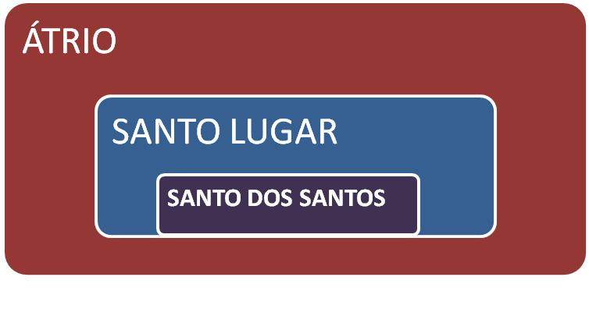
Mordomia do corpo
DEVERES PARA COM O CORPO
Alimento saudável
Higiene do corpo, da casa e das roupas assim evitando doenças
Visitas ao médico em caráter preventivo - vacinas, por exemplo, exames preventivos, etc.
Descanso
Usar trajes santos (Sl 96.9)
Lazer (Lc 2.52)
Fugir da prostituição (1 Co 6.15-18, Ef 5.1-4 e Cl 3.5)
Não fazer uso dos inimigos do corpo: fumo, bebida e drogas 1 co 6.19,20
CONCLUSÃO:
Cuidar do nosso corpo é um dever. Deus escolheu fazer dele o seu templo. Sendo assim, deve ser usado de acordo com a vontade de Deus, que é boa, perfeita e agradável. Sabendo que o nosso corpo não é nosso mas de Deus.
1Co 6:19 Ou não sabeis que o nosso corpo é o templo do Espírito Santo, que habita em vós, proveniente de Deus, e que não sois de vós mesmos?
1Co 6:20 Porque fostes comprados por bom preço; glorificai, pois, a Deus no vosso corpo e no vosso espírito, os quais pertencem a Deus.

Slide 8

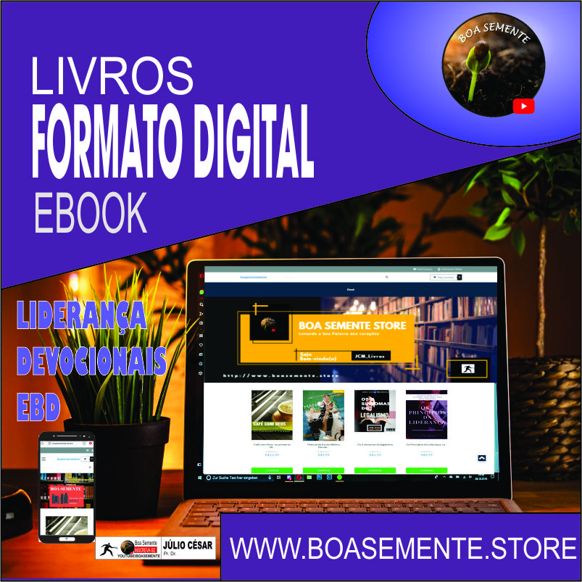

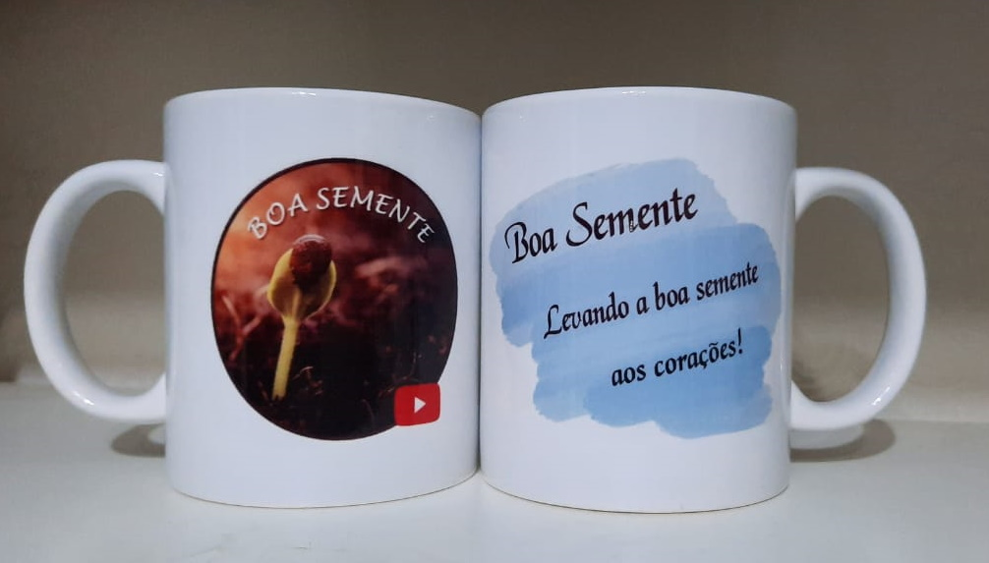
CONHEÇA OS PRODUTOS DO BOA SEMENTE

